Slide 1


Aktuelle Trends der Energiewende in Dortmund und Innovationen der Sektorenkopplung
Praxis aus dem Verteilnetz
Peter Flosbach – Technischer Geschäftsführer
19.11.2025 | Dortmund

Slide 2









DEW21 ist mit 60,1 % mehrheitlich im städtischen Besitz (DSW21) mit langjährigem Partner Westenergie AG (e.on)
Umsatzerlöse
1.320 Mio. €
Einwohner
ca. 610.000
EBITDA
122 Mio. €
Mitarbeiter
1.043
Erdgas
Strom
Wasser
Wärme
Erneuerbare Energien
Dienst-
leistungen
Digitale Mehrwert-services
E-Mobilität
2023
Notes:
EE-Erzeugung pro Jahr: 146 MW Leistung, knapp 280 GWh Produktion,
Versorgung von rd. 79.000 Haushalten bzw. rd. 175.000 Bürger
Einsparung von rd. 213.000 to CO² möglich
Windenergie
132 MW-Leistung
65 Anlagen
ca. 246 GWh Produktion
Photovoltaik
5,2 MW installierte Leistung
4,6 GWh Produktion
Wasserkraft
7,2 MW Leistung
20 GWh Produktion
Deponiegas
2,3 MW Kapazität
9,0 GWh Produktion

Slide 3
Agenda
01
Trends auf Bundesebene
02
Aktuelle Einblicke ins Dortmunder Netz
03
Energiewende weiter denken und treiben

Slide 4
Einblicke ins Dortmunder Netz
02

Slide 5
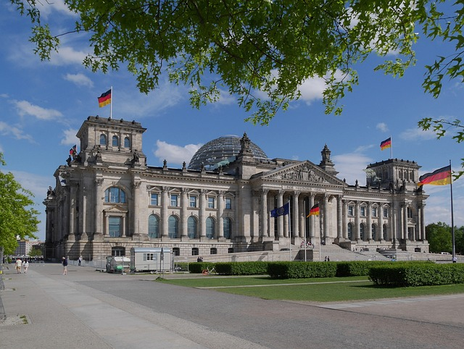
Energiepolitische Trends in der Bundespolitik
1. Ausbau Erneuerbarer Energien
Ziel: Ausbau Erneuerbarer Energien zur Deckung von 80 % des Strombedarfs
Im Jahr 2024 lag der Strombedarf in Deutschland bei rund 458 TWh
Monitoringbericht 2025: Reduzierung des erwarteten Strombedarfs auf 600-700 TWh (statt 750 TWh); dennoch ca. 50 % Wachstum bis 2030
Gefordert: Bessere Steuerung und Vernetzung von Erneuerbaren, Speichern, und Ladeinfrastruktur
2. Vergütung von PV-Anlagen
Die Einspeisevergütung soll abgeschafft werden, da die Anlagen bereits heute wirtschaftlich sind
Die regionale Steuerung des Ausbaus soll über Baukostenzuschüsse erfolgen
3. Smart-Meter-Rollout
Die Verantwortung für den Rollout soll künftig bei den Verteilnetzbetreibern liegen
Ziel: Rollout beschleunigen und gleiche Wettbewerbsbedingungen für alle

Slide 6






Dortmund will klimaneutral werden
Grünen Strom fördern
Verkehrswende fördern
Wir
treiben die
Dortmunder
Energiewende!
Wärmewende umsetzen und Grünes Gas fördern

Slide 7
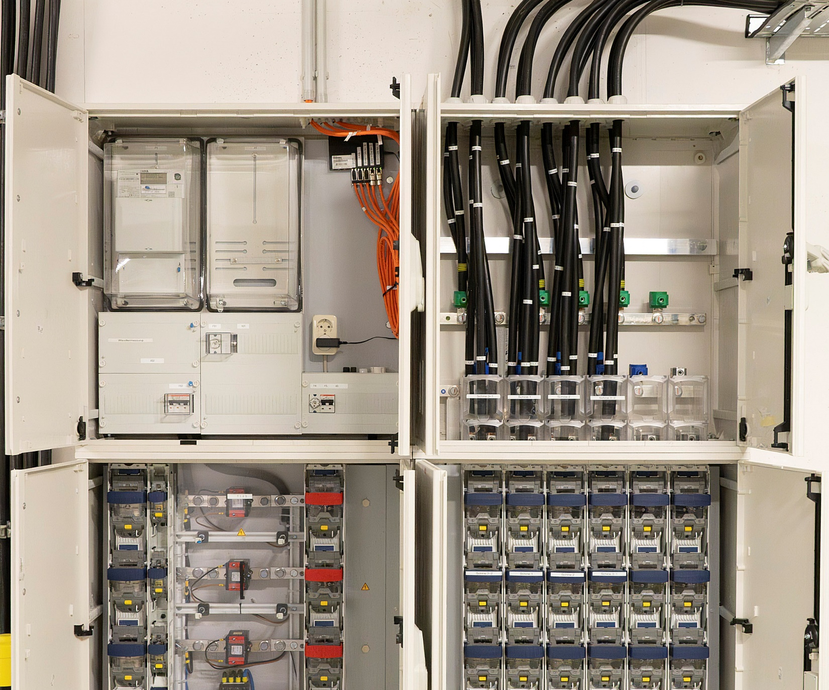
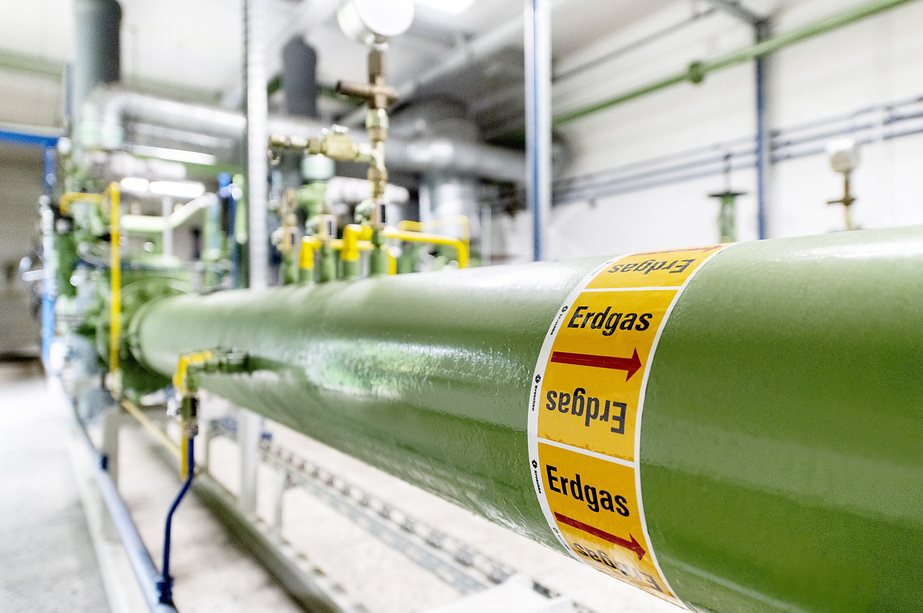
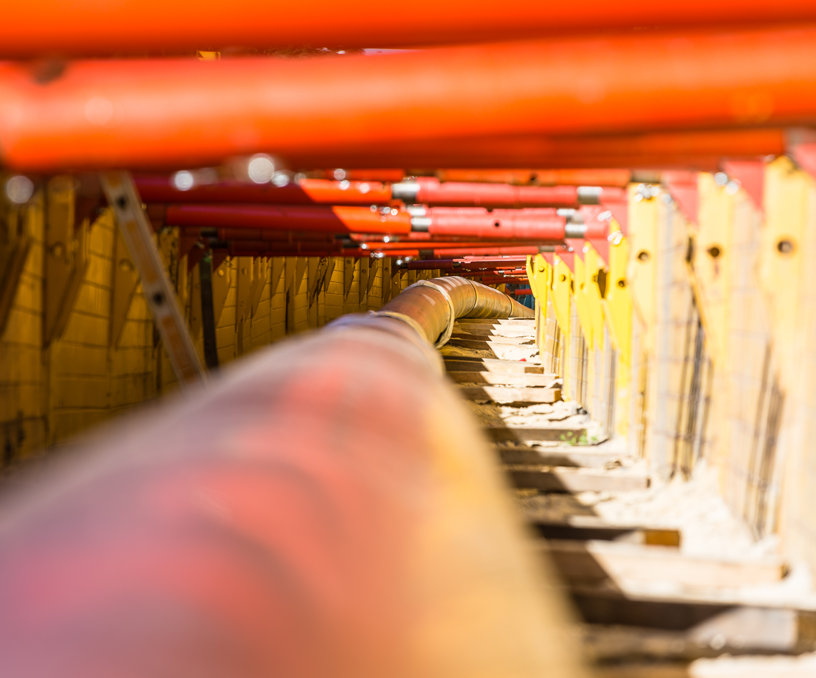
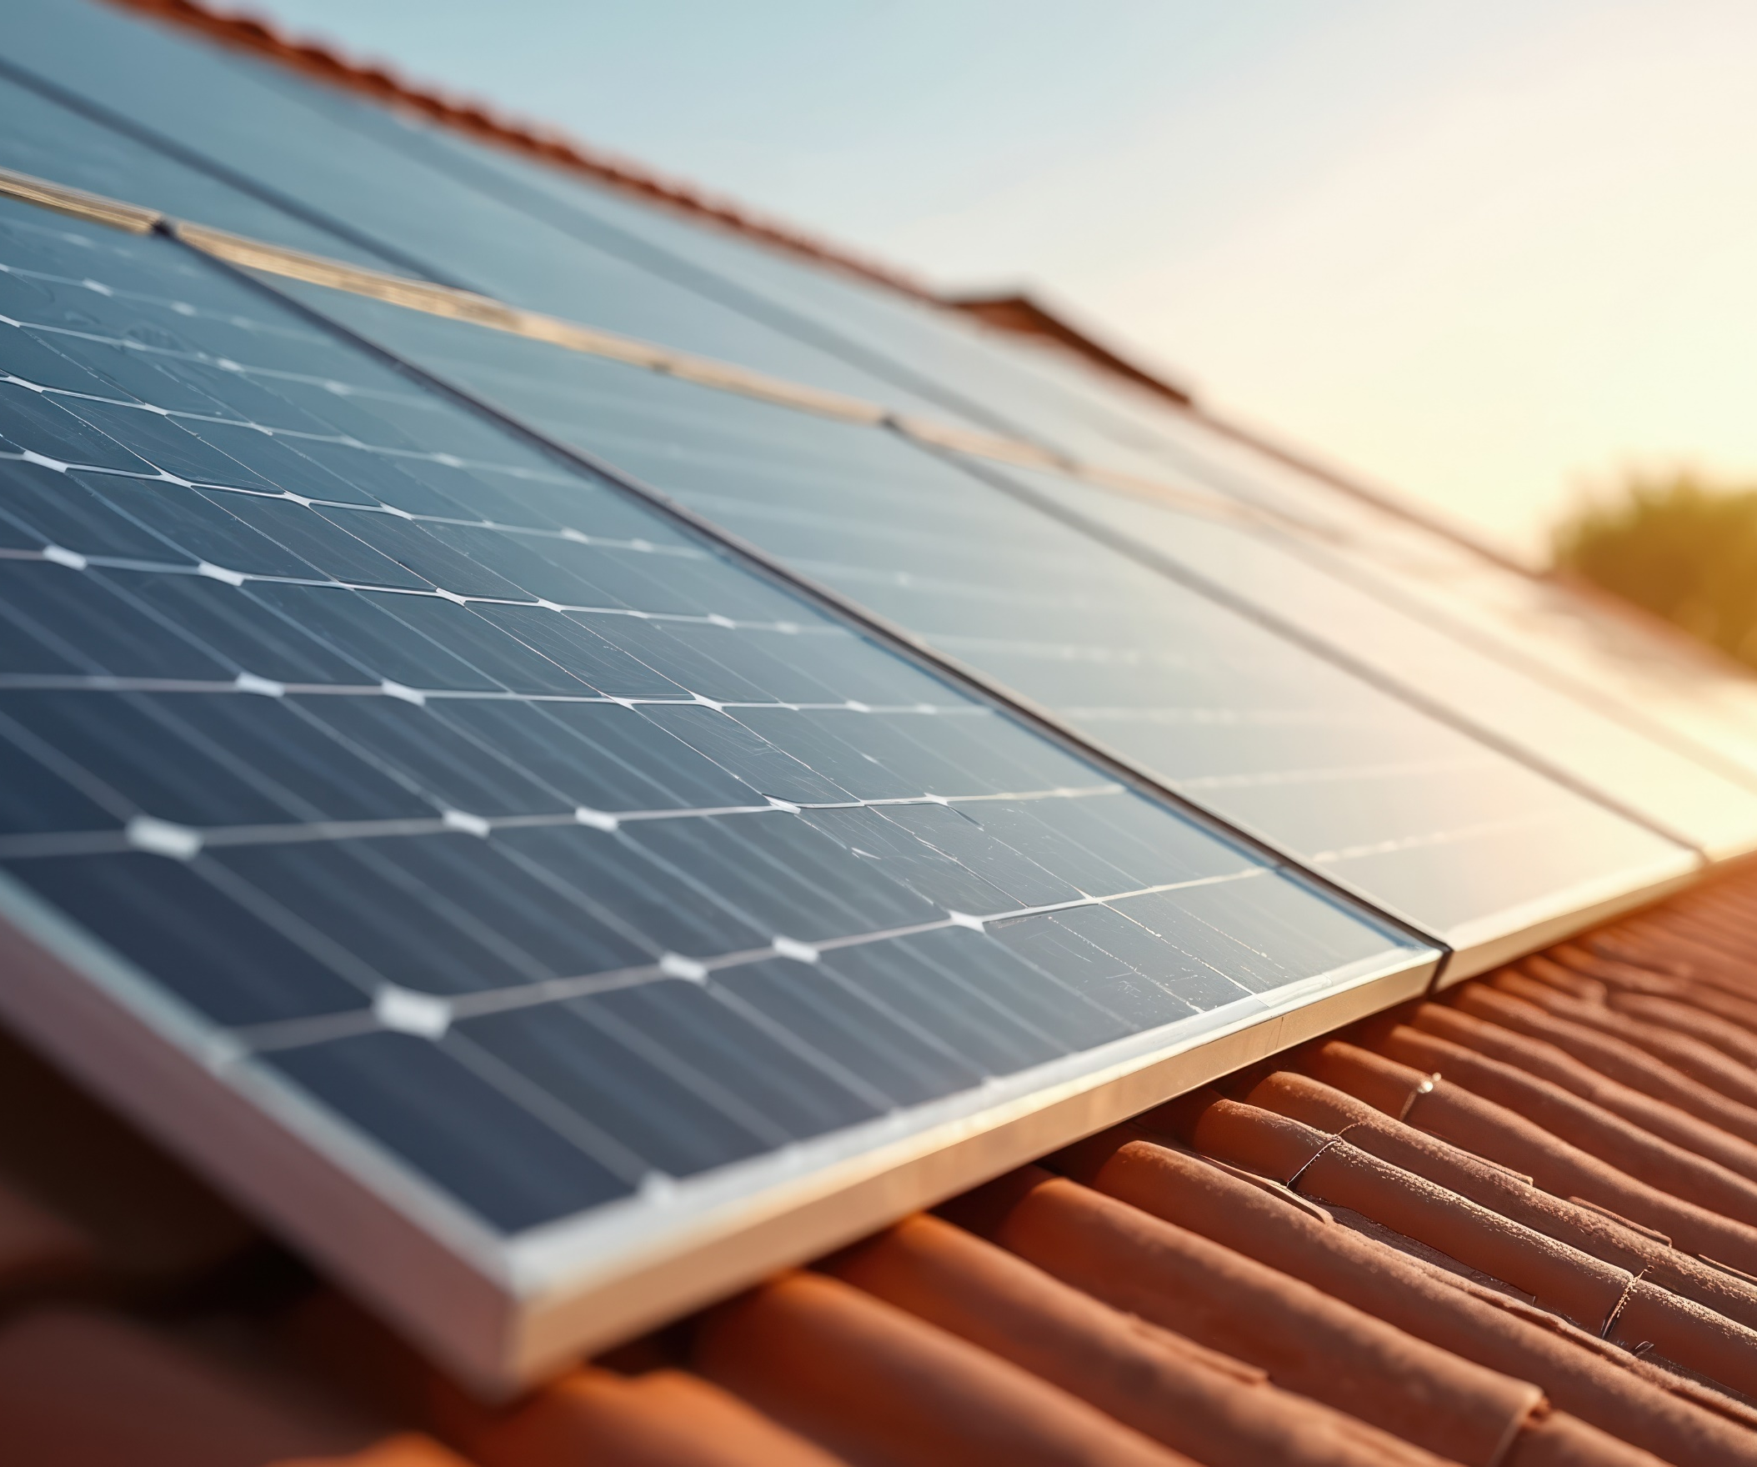

Dortmunder Energiewende:
Wir nutzen vier Bausteine für die Klimaneutralität
Wärmenetz
Erneuerbare
Energien
Stromnetz
Gasnetz
Notes:
Bildquelle: DEW21

Slide 8

„Heimatkunde aus dem Dortmunder Netz“
Sachstand zur Transformation
Nach wie vor wird Gas in hohem Maße nachgefragt, eine Trendwende hin zu strombasierten Wärmetechnologien zeichnet sich nur allmählich ab
Gleichzeitig wachsen die Zahlen der Ladepunkte für E-Mobilität enorm
Die Anzahl und installierte Leistung der Wärmepumpen nehmen kontinuierlich zu
Um dem erwarteten wachsenden Strombedarf gezielt zu bedienen und Engpässen vorzubeugen, hat DEW21 mit der integrierten Zielnetzplanung den konkreten Bedarf der Verstärkungsanforderungen (Netzaufbauplanung) ermittelt.
Gleichzeitig bauen wir in Dortmund das Wärmenetz aus. Gemeinsam mit der Stadt Dortmund erarbeiten wir mit der kommunalen Wärmeplanung den Meilensteinplan für eine CO2-freie Wärmeversorgung unserer Stadt
Kommunaler Energienutzungsplan kENP =
kommunale Wärmeplanung + Verkehrswende + EE-Ausbau

Slide 9
Die Entwicklung der Netzanschlüsse Gas und Strom weist vorsichtige Tendenzen in Richtung der Transformation
Neue Gasnetzanschlüsse rückläufig
Rückbau nimmt in der Tendenz leicht zu
Gasnetz auf einem konstanten Niveau
Zunahme neuer Stromnetzanschlüsse
Rückbau nimmt parallel dazu ab
Stromnetz insgesamt wachsend

Slide 10
Die Dortmunder gehen tendenziell sparsamer mit Energie um und werden sukzessive selbst zu Erzeugern
Der Strombezug und die Gasabgabe sind tendenziell rückläufig. Die Pandemie und das geänderte Verbraucherverhalten schlagen sich in den Daten nieder.
Ursache für den „Ausreißer-Effekt“ im Jahr 2021 war die Witterung. Das Jahr war deutlich kälter als die Jahre 2020 und 2022.
Der rückläufige Strombezug ist auch auf die wachsende Zahl an erneuerbaren Erzeugungsanlagen zurückzuführen.

Slide 11
Ladepunkte und Wärmepumpen werden zunehmend bedeutende Faktoren im Stromnetz
Stetiger Zubau von Ladepunkten
Insgesamt: Wachstum um 850% seit 2020
Anteil Öffentliche Ladepunkte nur ca. 6 %
DEW21 wird 1.500 Laternenladepunkte für die Stadt DO errichten (NOX-Block bis 2035)
Anzahl und installierte Leistung der Wärmepumpen nimmt kontinuierlich zu
Allerdings beträgt der Anteil an Wärmepumpen (3.501) nur etwa 2,2 % der Heizgeräte (ca. 155.000 Gasheizungen)

Slide 12
Auch Erzeugungsanlagen inkl. Balkon-PV und Batteriespeicher gewinnen zunehmend an Bedeutung
Jährliche Neuinstallationen

Slide 13
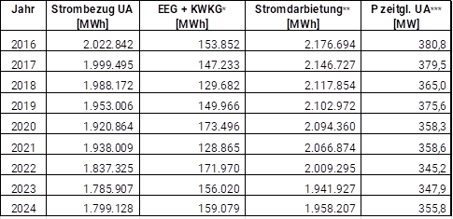
Sowohl Jahresarbeit wie auch die zeitgleiche Leistung nehmen aktuell im Dortmunder Stromnetz noch leicht ab
* Einspeisung von EEG- + KWKG-Anlagen ohne DGW. Der Selbstverbrauch der Kunden ist nicht berücksichtigt.
** Die Stromdarbietung errechnet sich aus dem Strombezug und der Stromeinspeisung der gemessen EEG- und KWKG-Anlagen. Balkonkraftwerke und Selbstverbrauch tragen zur Stromdarbietung bei, werden aber nicht gemessen.
*** Zeitgleiche Leistung über alle Netzkopplungspunkte (UA's)

Slide 14
Energiewende weiter denken und treiben
03

Slide 15
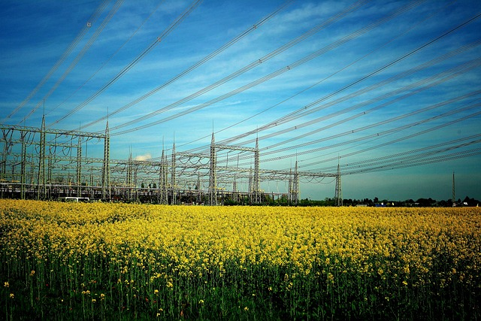
Energiewende weiter denken und treiben
Die Kommunale Wärmeplanung soll für Dortmund in 2026 verabschiedet werden (GEG 1. HJ 2026). Damit hat die Stadt Dortmund gemeinsam mit DEW21 einen Meilensteinplan mit konkreten Maßnahmen für die Umsetzung der Energiewende erarbeitet.
Die integrierte Zielnetzplanung der DEW21 stellt dafür eine wesentliche Grundlage dar. Dabei analysieren und berechnen wir sehr konkret die zukünftigen Bedarfe und Anforderungen an das Strom-, Wärme- und Gasnetz. Die intelligente Steuerung und Vernetzung unserer Infrastrukturen wird dabei eine zentrale Rolle spielen.
Wasserstoff ist eine alternative Energiequelle, deren Einsatz in Dortmund wir aktiv unterstützen.

Slide 16



Die integrierte Zielnetzplanung Strom – iZNP 1.0
Was ist eine integrierte Zielnetzplanung?
integriert betrachtet
isoliert betrachtet
Wärme
Gas
Strom

Slide 17
Die integrierte Zielnetzplanung Strom – iZNP 1.0
Das methodische Vorgehen
Im Rahmen der integrierten Zielnetzplanung werden das Wärme-, das Strom- und das Gasnetz betrachtet.
Dabei werden sowohl die Einflüsse, die sich aus der Strom-, der Wärme- sowie der Verkehrswende ergeben, berücksichtigt.
Photovoltaikanlagen und private Ladepunkte werden anhand der beschriebenen Prämissen im Dortmunder Netz verteilt und innerhalb der unterschiedlichen Szenarios nicht variiert.
Die integrierte Zielnetzplanung erfolgt schließlich unter Berücksichtigung unterschiedlicher Szenarios im Wärmebereich und wird in drei Stufen durchgeführt:
1. Ermittlung von Fernwärme-Zielnetzen auf Basis unterschiedlicher Fernwärme-Ausbaupotenziale
2. Ermittlung des Strom-Zielnetzes auf Basis der Verteilung von Wärmepumpen in den Nicht-Fernwärme-Gebieten
3. Ermittlung des Gas-Zielnetzes unter Berücksichtigung des jeweiligen Fernwärme- bzw. Stromzielnetzes

Slide 18
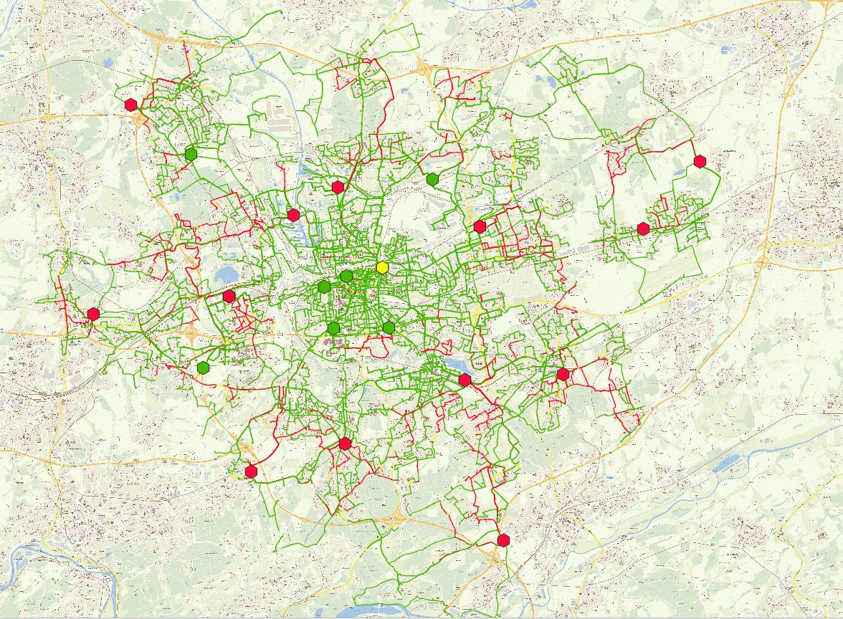

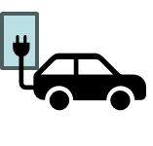

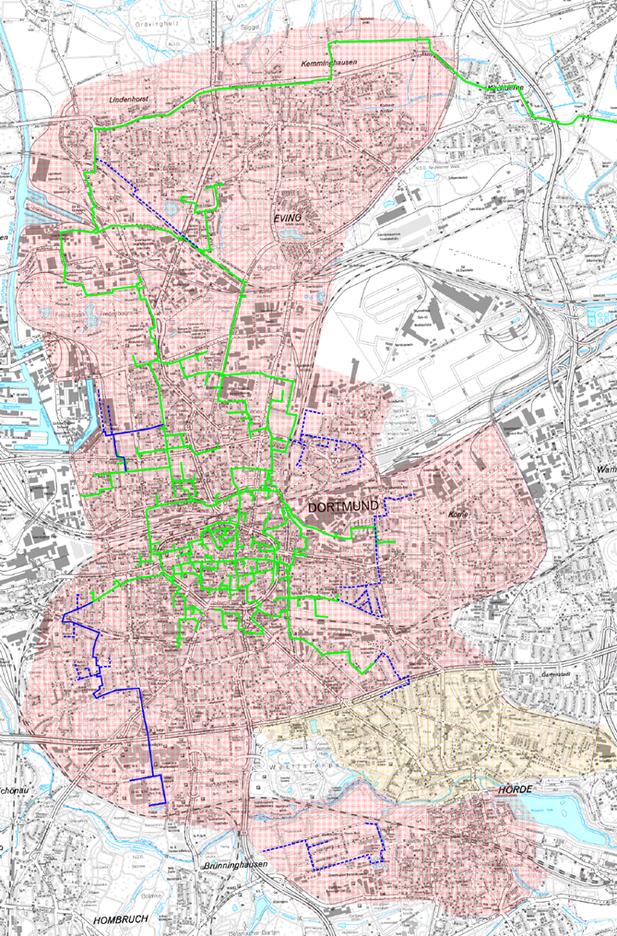
iZNP 1.0 - Szenario 6:
Fernwärme Ausbaustufe 1 - kein Anschlusszwang
Annahmen für private Haushalte
Belastung der UA und Mittelspannungsleitungen
50.141 Wärmepumpen
72.690 Wallboxen a' 11 kW
428 MW PV-Einspeiseleistung
Potentielles Ausbaugebiet Fernwärme
Umspannanlage
Mittelspannungsleitung
Keine Grenzwertverletzungen | zulässige Grenzwertverletzungen | unzulässige Grenzwertverletzungen

Slide 19
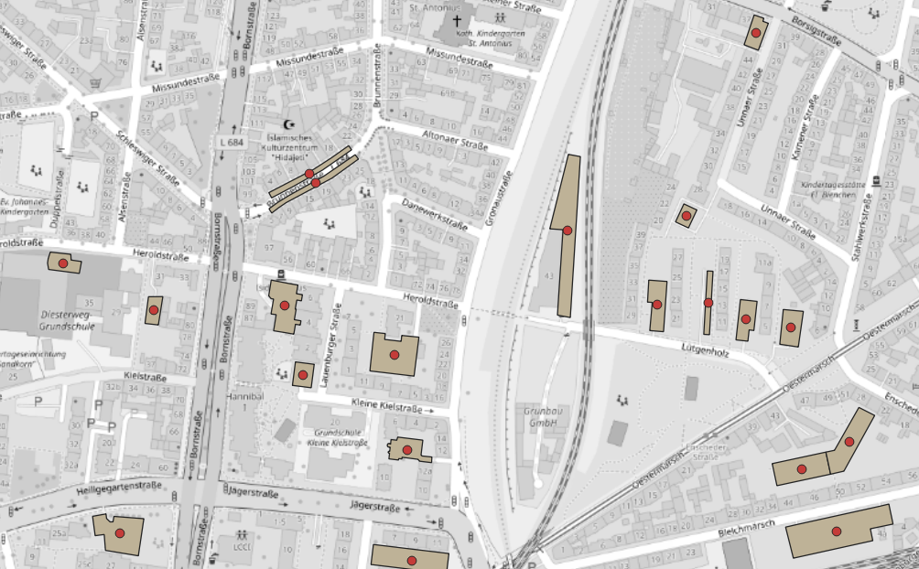
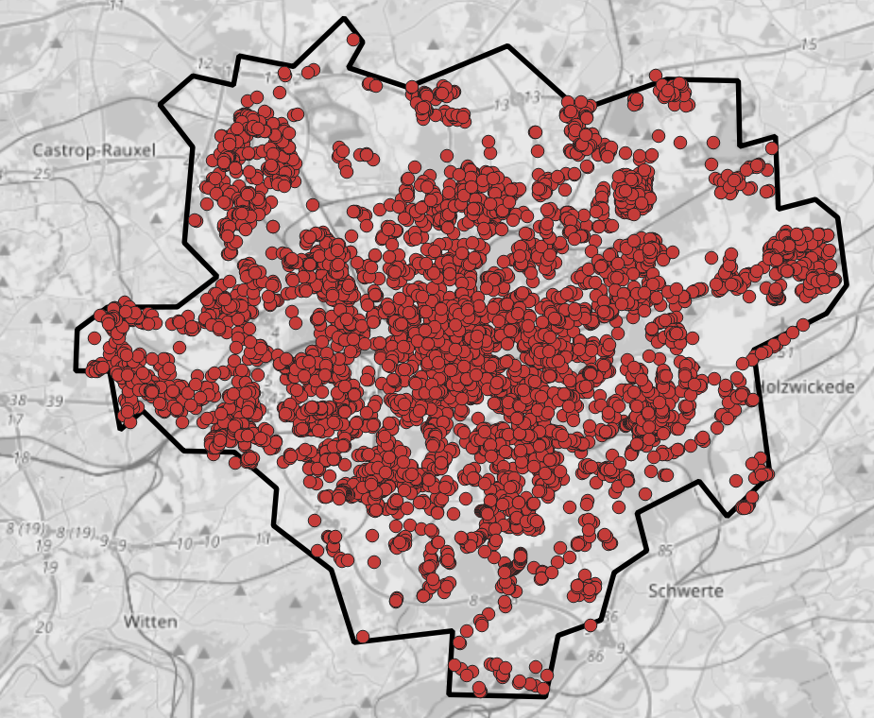
Integrierte Zielnetzplanung (iZNP) 2.0 Strom
Stetige Weiterentwicklung – Bausteine der iZNP
Öffentliche / Gewerbliche Ladeinfrastruktur – Neue Annahme im Vergleich zur ersten iZNP
    Öffentliche und gewerbliche Ladesäulen
    Verteilung des theoretischen Potentials auf verfügbare Point of Interest (Parkflächen) in Dortmund
    Annahme von elektrifizierten Tankstellen in Dortmund – 50% Elektrifizierung als Annahme – 41 von 82 Tankstellen
Point of Interest

Slide 20
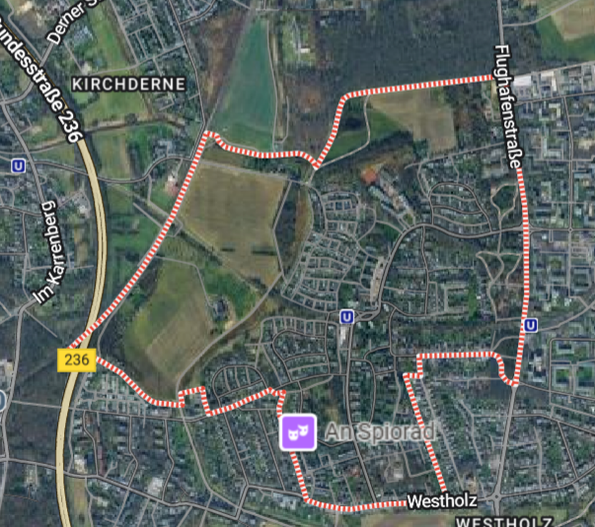
Die Herausforderungen der Energiewende zeigen sich auch ganz konkret in der Praxis: Beispiel 1: Die MSA Siedlung
Gebäudebestand aus 1950er Jahren
909 Haushalte gibt es in der MSA Siedlung
5 GWh Wärmebedarf pro Jahr
Netz ist aus der Nachkriegszeit
Dringender Sanierungsbedarf, der Investitionskosten für die Anwohner mit sich bringt.
Sehr verhaltene Zustimmung der Eigentümer für die Fortführung der Wärmeversorgung aufgrund Eigen-Investbedarf in Höhe von ca. 10.000 EUR. Wärmepreis steigt um Faktor 3
Eine strombasierte Wärmeversorgung der MSA- Siedlung hätte massiven Netzausbau zur Folge: Kosten bei rund 13 Mio. EUR für komplette Sanierung , etwa 5 Mio. EUR bei akutem Bedarf von Wärmepumpen bei 20 % der Haushalte
Kundenentscheidung: Wärmeversorgung wird bei 80 % der Kunden fortgesetzt, im Einzelfall wurden Wärmepumpen beantragt.

Slide 21
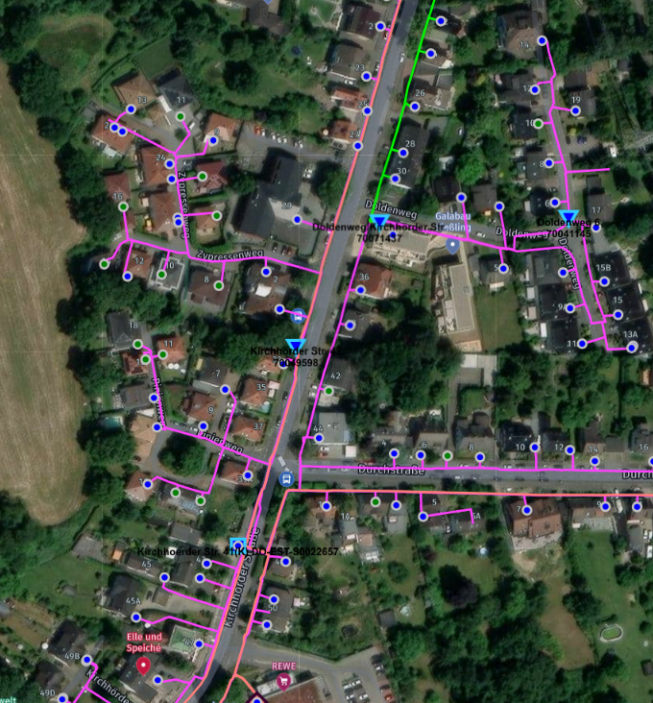
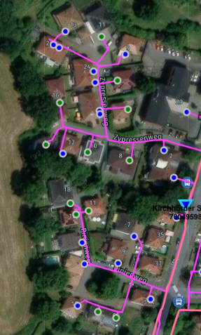

Praxisbeispiel 2: Pilotgebiet Kirchhörde
Warum ein Smart Grid Reallabor in Kirchhörde?
Smart Grid Konzept UA Kirchhörde 2021 bereits erstellt
Auffällig in der iZNP Strom
Hohe Durchdringung diverser Lasten und Einspeiser
Zypressenweg & Pinienweg
4 Wallbox
9 Wärmepumpen
7 Energiespeicher
im Detail
6 PV-Volleinspeisung
ON-Station Kirchhörder Str. 41
10 Überschusseinspeisung
Wie geht’s weiter?
Erstellung Schnittstelle zu digitalem Zwilling (envelio) aufbauen mit Teststation
Rollout von intelligenten Messsystemen in Kirchhörde
Messwerte für Rolloutempfehlung aufbereiten/bewerten

Slide 22
Intelligente Messsysteme – Bisheriger Hochlauf und Benefits
Ziel ist es jährlich 6.000 intelligente Messsysteme in Dortmund einzubauen
  Wird durch Rollout-Strategie des Piloten in Kirchhörde unterstützt
Basis für die Umsetzung des §14a EnWG​
  Definition der Netzbereiche (Steuerung) schärfen (Ortsnetzbereich, Strang, …)​
  Verhältnis iMSys zu ONA-Messung erproben (15% iMSys oder 7% iMSys + 7% ONAi)​
  Hochskalierung auf das gesamte Dortmunder Niederspannungsnetz möglich ​
Optimierung der Rollout-Strategie (iMSys und Messtechnik/Smart Grid)​
Erkenntnisse über Investitionsentscheidungen​
Ergebnisse optimieren iZNP Strom​

Slide 23
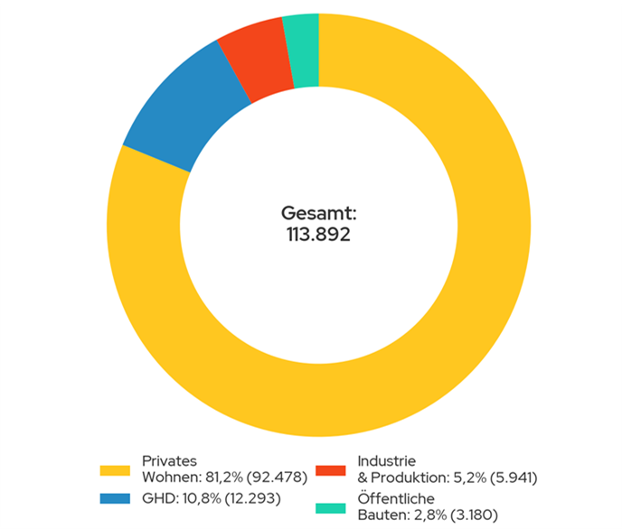
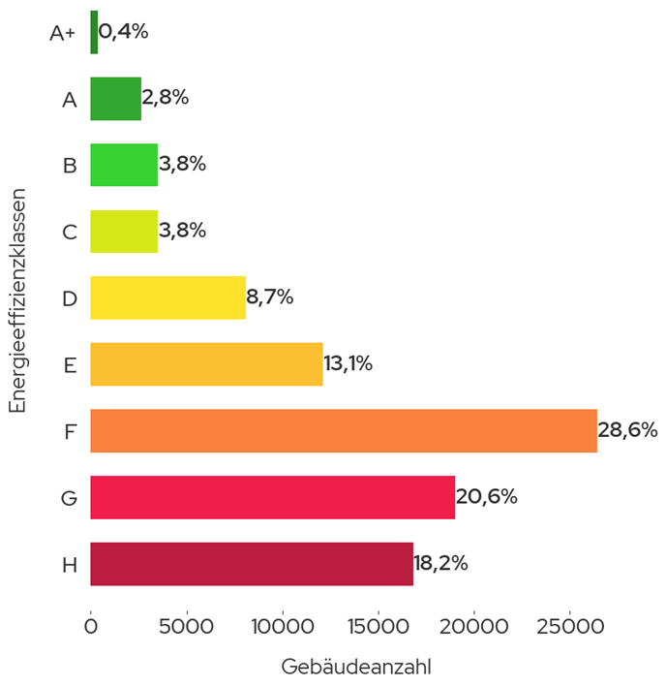
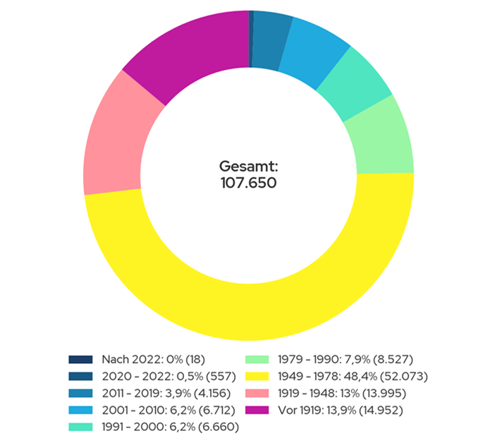
Dekarbonisierung der Wärmeversorgung ist eine große Herausforderung, weil noch zu über 80 % fossile Wärmeerzeugung vorherrscht
Bestands-analyse
Wohnsektor ist mit über 81 % der Gebäude der Schlüssel für die Wärmewende.
Über zwei-drittel der Gebäude sind Effizienzklasse F oder schlechter und damit sanierungsbedürftig!
Maßgebl. Energieträger ist mit rd. 75 % Erdgas; nachhaltige Heizsysteme sind lediglich mit 7 % vorhanden.
Sanierungszustand der Gebäude und alte Heizungen erzeugen großen Handlungsdruck: Rund Zwei Drittel der Gebäude sind in den unteren drei Effizienzklassen.
Alter Gebäudebe-stand
Gebäudeanzahl nach Sektor im Projektgebiet
Gebäudealter nach Baujahr
Gebäudeverteilung nach GEG-Effizienzklassen

Slide 24
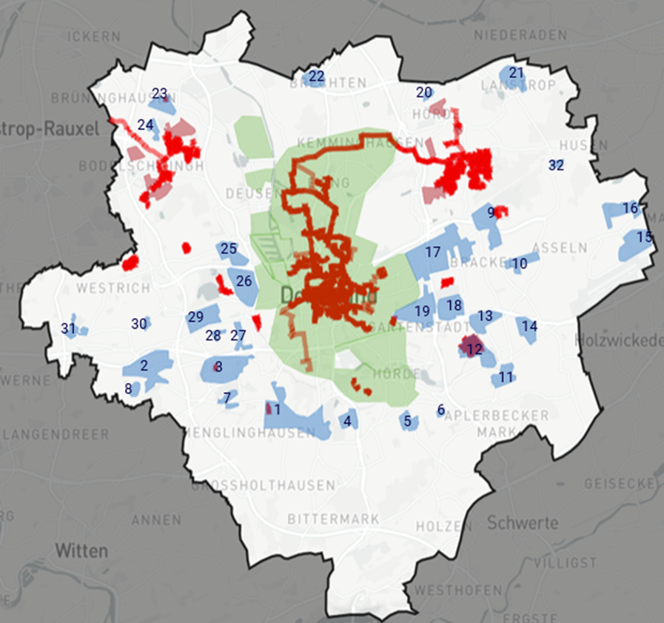
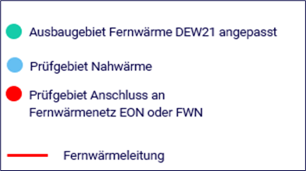
Die Kommunale Wärmeplanung beschreibt ein Konzept, wie die Wende hin zu einer klimaneutralen Wärmeversorgung gelingen kann
Ergebnis Bestandsanalyse: In Dortmund gibt es einen großen Anteil an altem und schlecht sanierten Gebäudebestand. Die Wärmeversorgung erfolgt weiterhin zu über 80 % fossil.
Ergebnis Potenzialanalyse: Rechnerisch konnten hohe Potenziale zur CO2-feien Wärmeversorgung identifiziert werden. Nicht alle davon werden aber realistisch umsetzbar sein.
Status Zielszenario: Bis zum Jahresende soll ein Zielszenario gezeichnet werden, wo im Stadtgebiet welche Wärmetechnologien angeboten werden können.
Status Umsetzungsstrategie: Bis zum Ende des Jahres werden wir konkrete Maßnahmen erarbeiten, deren Umsetzung den Weg zur klimaneutralen Wärmeversorgung für Dortmund maßgeblich gestalten werden.
Überzeugung und Kommunikation: Nur gemeinsam mit den BürgerInnen sowie Industrie und Gewerbe kann die Wärmewende gelingen.
Prüfgebiete Nah- und Fernwärme

Slide 25
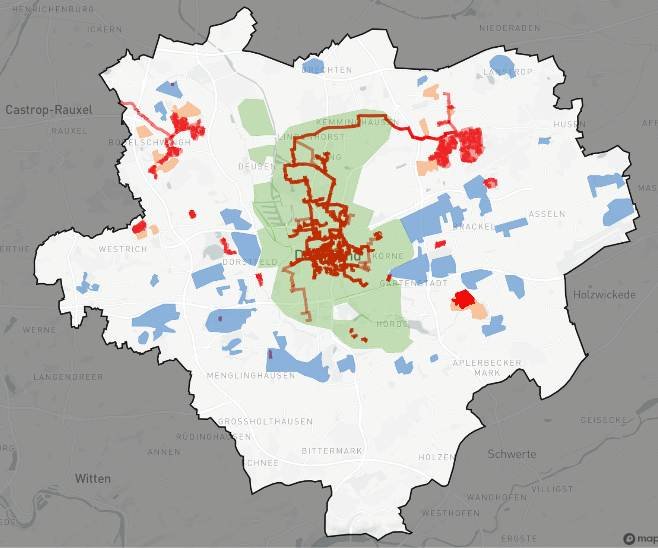
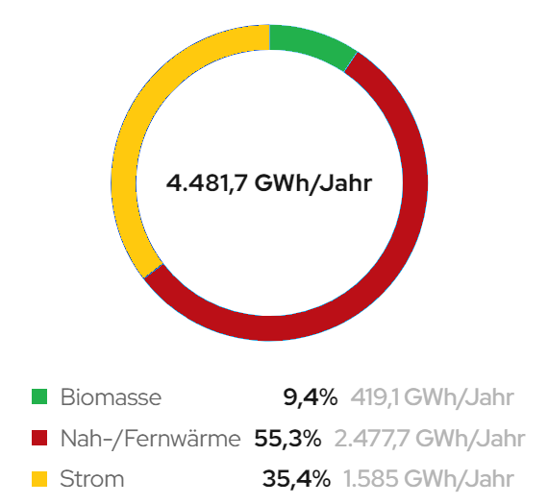
Veröffentlichung der Stadt Dortmund
Phase 4: Zielszenario– vorläufige ENP-Karte (v0.3)
Prüfgebiet Fernwärme DEW21
Prüfgebiet Nahwärme / Quartierslösungen
Prüfgebiet Erweiterungsgebiet Fernwärme
Einzelversorgungsgebiet
Fernwärmeleitung (Bestand / im Bau)
Stadt Dortmund
25

Slide 26

Wasserstoff wird als alternative Energiequelle nach Preiswürdigkeit und Verfügbarkeit eingesetzt werden
Dortmund liegt geographisch günstig – in direkter Anbindung an das deutschlandweite H2 Kernnetz.
Pläne zum Aufbau eines H2 Backbone-Netzes in Dortmund werden erarbeitet. Geprüft wird in diesem Zusammenhang auch die Kompatibilität der möglichen Nutzung von Erdgasleitungen durch Wasserstoff.
Viele verbrauchsstarke Kunden aus der Industrie haben ihr Interesse an der H2-Technologie bekundet und können an das Backbonenetz angeschlossen werden, sobald Wasserstoff in ausreichenden Mengen verfügbar ist.

Slide 27
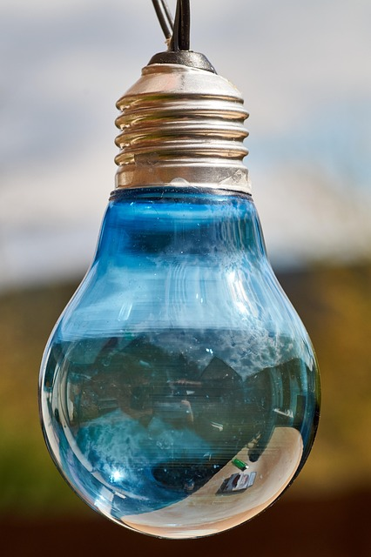
Fazit
Netze müssen bei weiteren Planungen integriert gedacht werden.
Bei der Gestaltung der Energiewende ist die Energiewirtschaft stets abhängig von aktuellen regulatorischen Vorgaben, von der Wirksamkeit von Förderprogrammen und den politischen Rahmenbedingungen der jeweiligen Regierung.
Als Netzbetreiber müssen wir die Frage beantworten, wie wir die heutige Infrastruktur für zukünftige Anforderungen ertüchtigen.
Netzbetreiber müssen sicherstellen, dass stets ausreichende Kapazitäten verfügbar sind.
Energieversorger müssen immense Investitionen in ihre Infrastrukturen für Wärme und Strom finanzieren.
Viele Entwicklungen der Energiewende werden von der Energiewirtschaft und der Politik konzipiert, sind aber letztlich getrieben vom Verbrauchsverhalten der Kunden.
Das Ziel der deutschen Bundesregierung Klimaneutralität bis 2045 zu erreichen ist sehr ambitioniert, aber mit technologischem Fortschritt durchaus möglich.

Slide 28
Vielen
Dank!

Slide 29
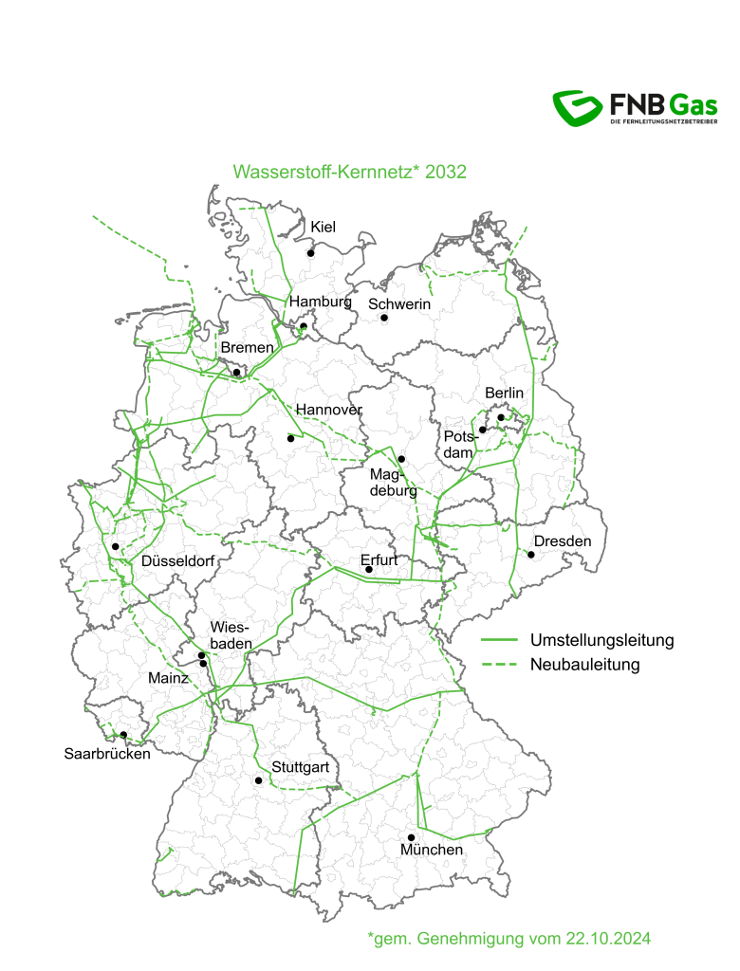
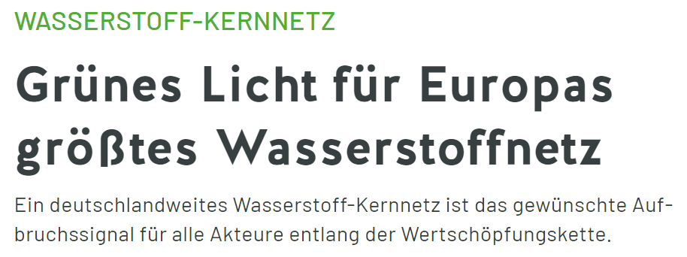
Das H2 Kernnetz ist Gesetz(t)
Eckdaten des genehmigten Wasserstoff-Kernnetzes
Die Gesamtlänge des genehmigten Kernnetzes beträgt 9.040 km. Das Kernnetz besteht zum überwiegenden Teil aus umgestellten Erdgasleitungen (ca. 60%). Die Investitionskosten belaufen sich auf 18,9 Mrd. €. Die Einspeise- bzw. Ausspeisekapazitäten betragen rund 101 GW bzw. 87 GW. Neben den FNB-Maßnahmen wurden auch Infrastrukturen von zehn VNB-Kernnetzbetreibern genehmigt (468 km).

Slide 30
Integrierte Zielnetzplanung (iZNP) 2.0 Strom
Stetige Weiterentwicklung – Bausteine der iZNP
Datenbasis – Weiterentwicklung durch interne und externe Annahmen
    Kommunaler Energienutzungsplan (kENP)
    Regionalisierung von zukünftigen elektrischen Verbrauchern und Erzeugungsanlagen
Private Haushalte
    Ladeinfrastruktur – Wallbox pro EFH je Wohneinheit nach kENP
    Wärmepumpe - Neue Verteilung (unter anderem nach Ausbaugebieten für Fern- und Nahwärmeprüfgebiete)
    Photovoltaikanlagen
PV-Freiflächenanlagen
    Aktuelle Anfragen für Anlagen in iZNP berücksichtigen
    Potentialfläche berücksichtigen

Slide 31
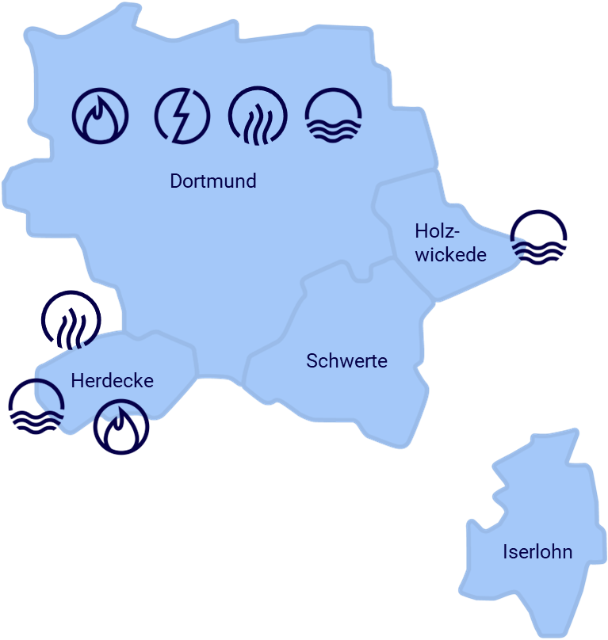
Aktuelle Infrastrukturübersicht Gas
Ca. 82.000 Gas-Netzanschlüsse
Ca. 1.900km Gasnetz
Jahresarbeit für Dortmund ca. 4,5 TWh
Davon 1,4 TWh RLM Kunden
3 Entwicklungswege
Was ist Substituierbar?
Was ist Einsparbar/wird wegfallen?
Was sind Potentiale für eine Wasserstoffinfrastruktur

Slide 32



Die Kundenbefragung zeigt breites Interesse
Kundenbefragung
Ergebnisse und Interpretation
70% mit Interesse an H₂
›
Bereits jetzt hohes Interesse
30 verbrauchstärkste RLM-Kunden
50% mit H₂ beschäftigt
›
Kunden werden selbst aktiv
70%+ des RLM-Gasverbrauchs
42% mit Ideen zu H₂
›
Prüfung interner Nutzbarkeit
7% in Umsetzung
›
Markt für Umsetzung frei
~70% Rückmeldequote
13% noch nicht entschieden
›
DONETZ als Partner gefragt!
Notes:
DGW ausgenommen, da hier bereits ein Kontakt besteht und ein konkretes Projekt in Planung ist.

